Slide 1

Energy Data Hack
Groupe : Les Chacaux tigrés
Challenge 1 : Intercepter des ondes radio sur les capteurs d’énergies - Hacker le login et mot de passe

Slide 2
Sommaire
Dataset
Keras
Keras avec aide
Autres méthodes abordées
Le rôle de chacun
Conclusion

Slide 3
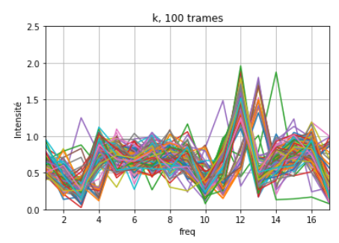
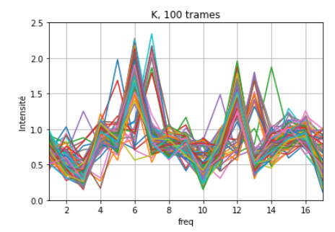
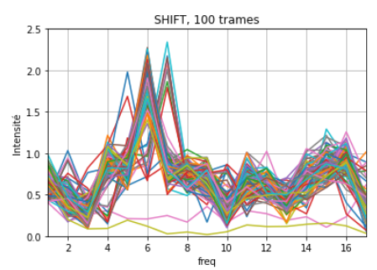
dataset
Filtrage
Shuffle
Vectorize
Normalize
Split train/test dataset
Extension du dataset :
Lettres majuscules
ALT : cf partie Keras
max

Slide 4
Keras – Réseau de neurones
Model :
Entrée : taille 17
6 couches de sigmoid de taille 128
Sortie : taille 42 caractères de base + 26 lettres majuscules + 3 dérivés de ALT
Fonction loss : mean_squared_error
Fit : epochs = 10, batch_size = 60
Précision finale : 55%

Slide 5

Keras avec Aide extérieure
Keras
Prend le dataset en entrée
Tableau de prédictions
1 prédiction pour chaque trame
1 bloc de trame correspond à 1 touche tapée
Logique humaine
La chaine de caractères suit une certaine logique
On en déduit avec notre contexte que la 1ere lettre est plutôt un ‘h’ afin de faire ‘hackaton’
Ex : ici on peut voir que un ‘a’ puis un ‘c’ et un ‘k’ on été tapés
Extension du dataset : ALT, CTRL+ALT et CTRL+ALT+SUPPR en retrouvant le pic significatif du ALT à partir du résultat
Obtention du résultat

Slide 6
Autres méthodes abordées
KNN : précision à 50%
Brute force : se rapproche du KNN
Autokeras : précision faible
Adanet : précision faible
Seqlearn : précision faible

Slide 7





Le rôle de chacun
Visualisation
Brute force
Manager
Keras
Autokeras
adanet
Miaou manager
Dataset manager
Sklearn
seqlearn

Slide 8
Conclusion
Réponse à la problématique :
Login : DGAMI
Mot de passe : hackaton2021
Stratégie utilisée : Keras (réseau de neurones) avec aide
Axes de recherche possibles :
Traitement du signal en entrée

